Slide 1
TRƯỜNG TIỂU HỌC NGÔ QUYỀN
NHIỆT LIỆT CHÀO MỪNG
THẦY CÔ VỀ DỰ GIỜ LỚP 1B
MÔN: TẬP ĐỌC
GIÁO VIÊN: NGUYỄN THỊ XUÂN HƯƠNG

Slide 2
Thứ sáu ngày 01 tháng 04 năm 2022
MÔN: TẬP ĐỌC
Kiểm tra bài cũ.
- Sơn ca, nai và ếch đã đổi việc cho nhau như thế nào?

Slide 3
Thứ sáu ngày 01 tháng 04 năm 2022 MÔN: TẬP ĐỌC
Kiểm tra bài cũ.
- Vì sao ba bạn không đổi việc cho nhau nữa?

Slide 5
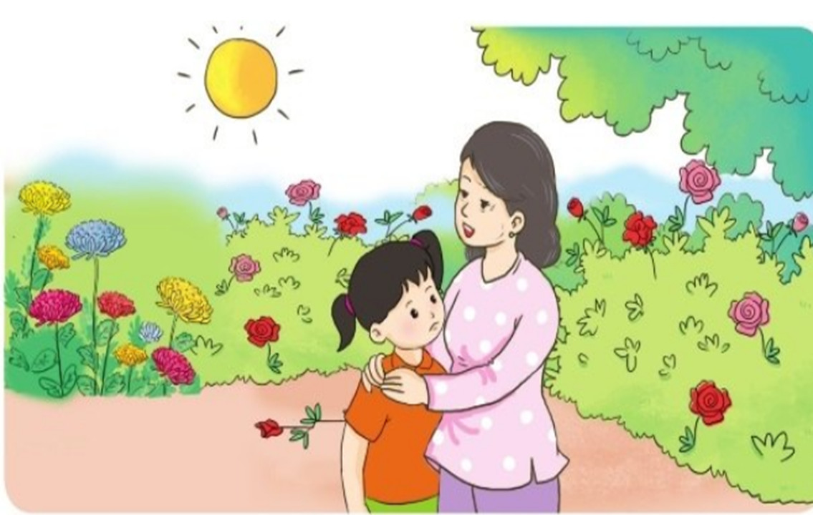
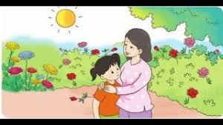

Slide 7
CHUYỆN TRONG VƯỜN
Sáng sớm, Mai ra vườn đã thấy bà đang tưới hoa. Em gọi:
- Bà ơi!
- Cháu dậy rồi à? Đi cẩn thận kẻo ngã nhé!
Mai chạy về phía bà. Bỗng em vấp phải một mô đất, ngã sóng soài, làm gãy một cành hồng. Bà vội chạy lại đỡ cháu rồi hỏi:
- Cháu có đau không?
Mai đau nhưng vẫn nói:
- Không sao ạ!
Nhìn cành hoa gãy đang ứa nhựa, Mai nghĩ: “ Chắc hoa cũng đau lắm, nó đang khóc. Chỉ tại Mai chạy vội mà hoa bị đau.”.
Phỏng theo NGUYỄN PHAN KHUÊ (Trần Mạnh kể)

Slide 8
CHUYỆN TRONG VƯỜN
1Sáng sớm, Mai ra vườn đã thấy bà đang tưới hoa.2 Em gọi:
-3Bà ơi!
-4Cháu dậy rồi à?5 Đi cẩn thận kẻo ngã nhé!
6Mai chạy về phía bà. 7Bỗng em vấp phải một mô đất, ngã sóng soài, làm gãy một cành hồng.8 Bà vội chạy lại đỡ cháu rồi hỏi:
-9Cháu có đau không?
10Mai đau nhưng vẫn nói:
-11Không sao ạ!
12Nhìn cành hoa gãy đang ứa nhựa, Mai nghĩ: “ 13Chắc hoa cũng đau lắm, nó đang khóc.14 Chỉ tại Mai chạy vội mà hoa bị đau.”.
Phỏng theo NGUYỄN PHAN KHUÊ (Trần Mạnh kể)

Slide 9
CHUYỆN TRONG VƯỜN
Sáng sớm,/ Mai ra vườn/ đã thấy bà đang tưới hoa.// Em gọi://
- Bà ơi!//
- Cháu dậy rồi à?// Đi cẩn thận kẻo ngã nhé!//
Mai chạy về phía bà.// Bỗng em vấp phải một mô đất,/ ngã sóng soài,/ làm gãy một cành hồng.// Bà vội chạy lại/ đỡ cháu rồi hỏi://
- Cháu có đau không?//
Mai đau nhưng vẫn nói://
- Không sao ạ!//
Nhìn cành hoa gãy/ đang ứa nhựa,/ Mai nghĩ:// “ Chắc hoa cũng đau lắm,/ nó đang khóc.// Chỉ tại Mai chạy vội/ mà hoa bị đau.”.//
Phỏng theo NGUYỄN PHAN KHUÊ (Trần Mạnh kể)

Slide 10
CHUYỆN TRONG VƯỜN
1
Sáng sớm, Mai ra vườn đã thấy bà đang tưới hoa. Em gọi:
- Bà ơi!
- Cháu dậy rồi à? Đi cẩn thận kẻo ngã nhé!
Mai chạy về phía bà. Bỗng em vấp phải một mô đất, ngã sóng soài, làm gãy một cành hồng. Bà vội chạy lại đỡ cháu rồi hỏi:
- Cháu có đau không?
Mai đau nhưng vẫn nói:
- Không sao ạ!
Nhìn cành hoa gãy đang ứa nhựa, Mai nghĩ: “ Chắc hoa cũng đau lắm, nó đang khóc. Chỉ tại Mai chạy vội mà hoa bị đau.”.
Phỏng theo NGUYỄN PHAN KHUÊ (Trần Mạnh kể)
2
3

Slide 13
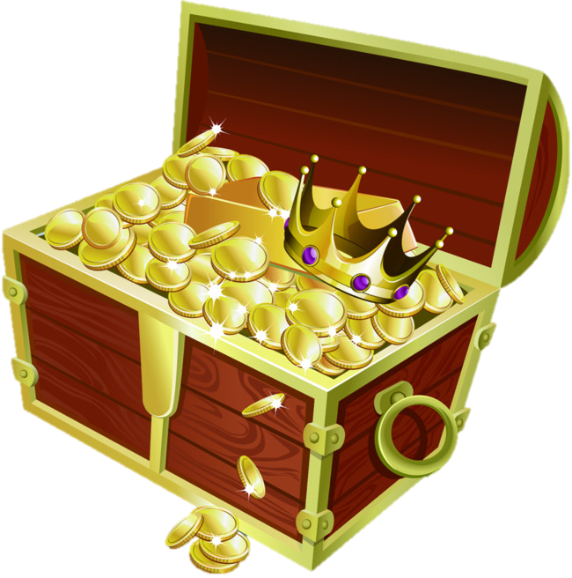
XIN CHÂN THÀNH CẢM ƠN QUÝ THẦY CÔ!

